Slide 1
Выполнение программ в
Microsoft Visual Studio 2005.
Инструкция пригодится при написании программ с использование языка Ассемблер, поэтому такое имя проекта и программы.
Можно использовать свои имена.

Slide 2
При использовании персонального компью-тера с операционной системой Microsoft© Windows NT™ или Windows 2000™, и Microsoft Visual Studio 2005, который представляет собой интегрированную среду программирования, т.е. объединяет текстовый редактор, компилятор, отладчик и еще ряд дополнительных программ, для выполнения программы прежде всего необходимо создать новый проект.
Для этого нужно выбрать в меню File атрибут New/ Project. Появится новое диалоговое окно.

Slide 3
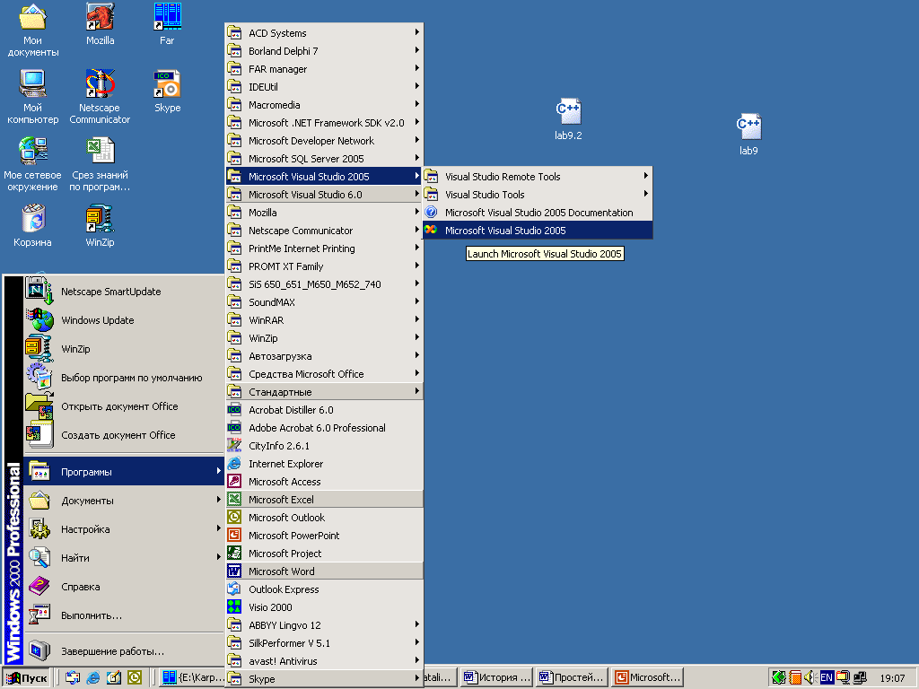

Slide 4
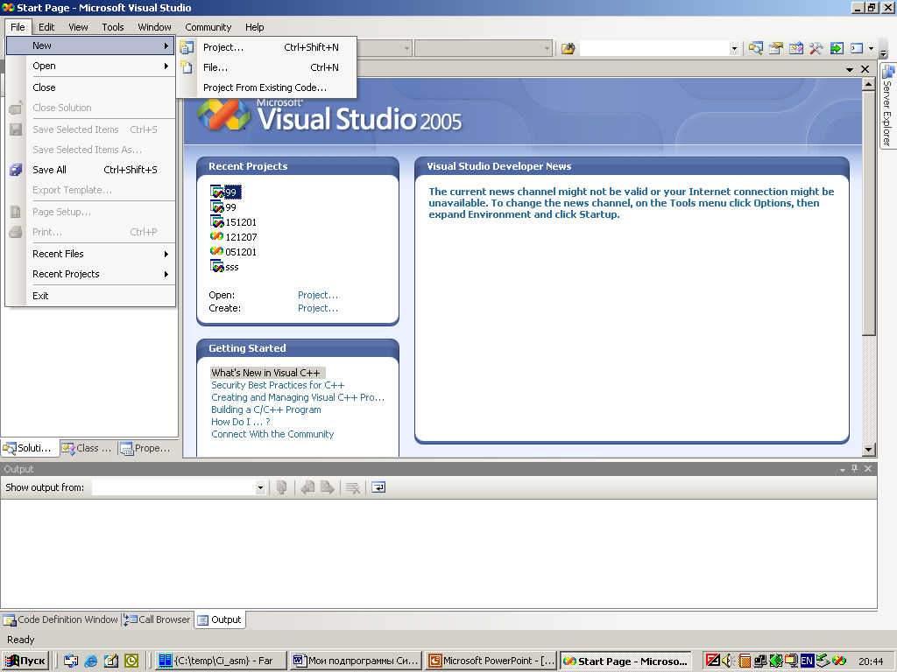


Slide 5
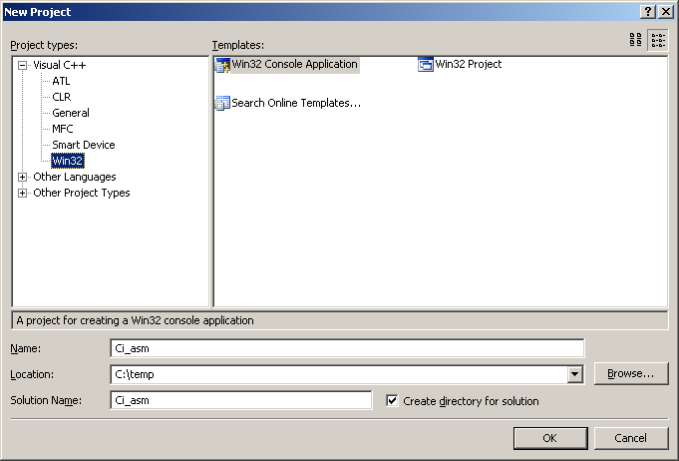
• В окне Project types выбираем Win32, в окне Templates выбираем Win32 Console Application.

Slide 6
• Убедитесь, что отмечена кнопка Create directory for solution.
• Затем следует набрать имя проекта (например, Ci_asm, Lab1_1, Task11 и др. ) и имя каталога, в котором будут храниться все файлы, относящиеся к данному проекту.
• В поле Location укажите имя каталога. После этого нажмите кнопку "OK".

Slide 7
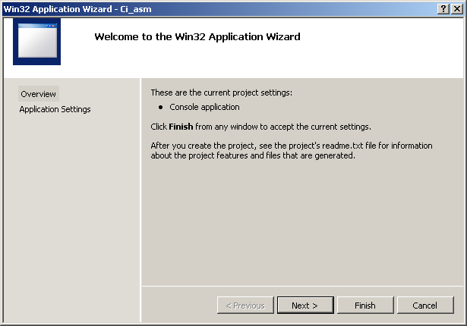
• Выбрать кнопку Next

Slide 8
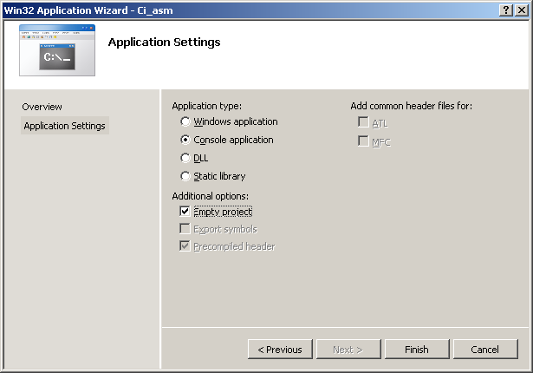
• В новом окне выбрать Empty project кнопку Finish, появится новое окно

Slide 9
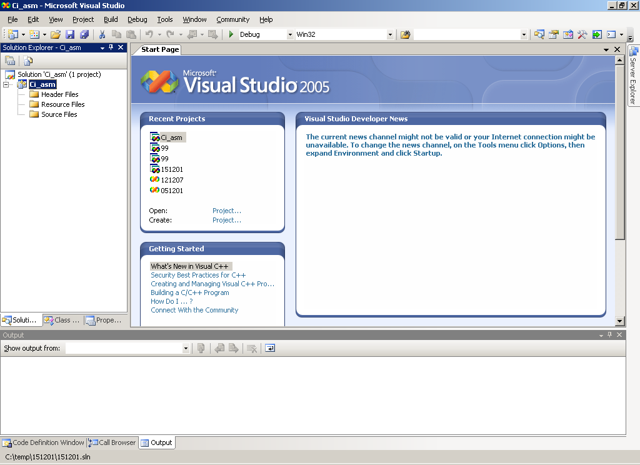

Slide 10
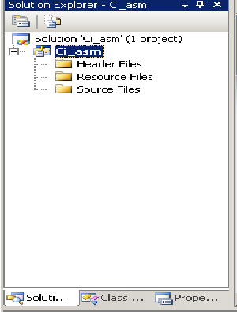
Теперь необходимо создать файл.
В окне Solution Explore выбрать локальное меню Source Files. Появится окно Add new Item

Slide 11
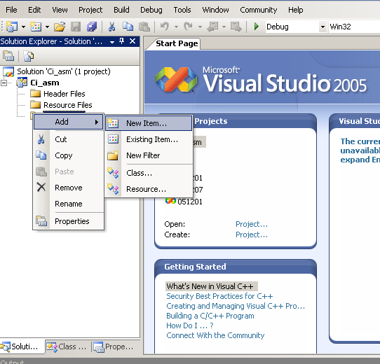

Slide 12
• В поле Name нужно ввести имя файла. Пусть это будет main.cpp. Расширение .cpp – это стандарт для файлов с исходными текстами на языке Си++.
• По умолчанию новый файл будет добавлен к текущему проекту Ci_asm.
• Поле Location должно показывать на каталог C:\Ci_asm\Ci_asm.

Slide 13
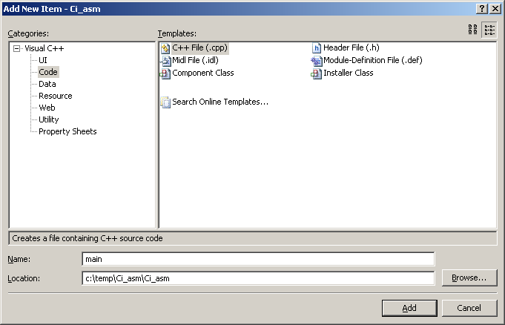
Categories/Code Templates/C++File

Slide 14
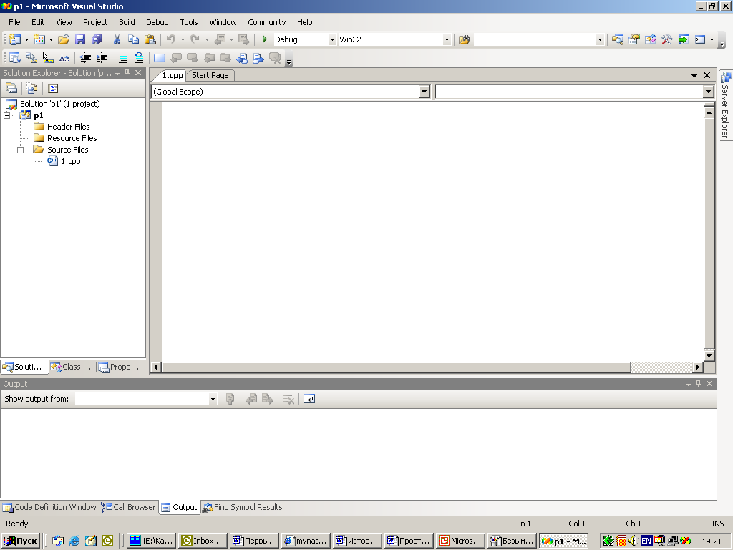
В пустом окне набираем текст программы.
Эта картинка для проекта с именем Р1 и файла 1.срр

Slide 15
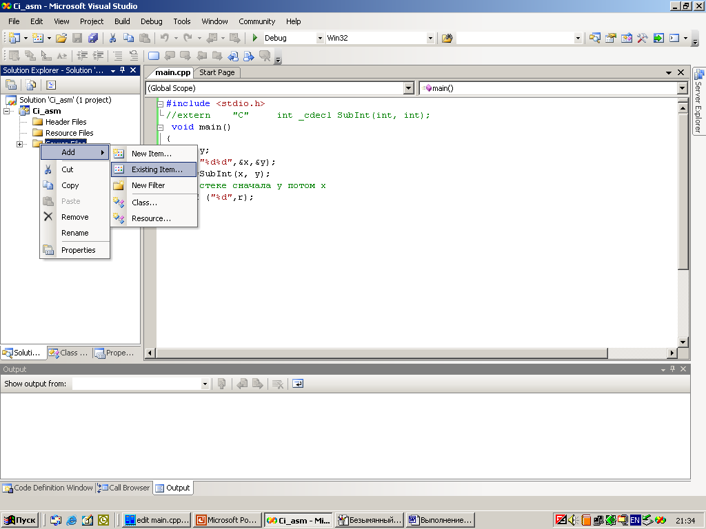
Для добавления в проект существующего файла, нажмите кнопку "Add« и в окне Solution Explore выберите локальное меню Source Files/окно Add Existing Item

Slide 16
• Компиляция выполняется с помощью меню Build. клавиша F6).
• В нижней части экрана появятся сообщения компиляции. Если Вы сделали опечатку, двойной щелчок мышью по строке с ошибкой переведет курсор в окне текстового редактора на соответствующую строку кода. После исправления всех ошибок и повторной компиляции система выдаст сообщение об успешной компиляции и компоновке ( сообщение Linking).
• Готовую программу можно выполнить с помощью меню DEBUG, пункт Start DEBUG, F5.
• Start WINDOW DEBUG, клавиши CTRL и F5.
• Выполнение по шагам CTRL + F10 и F10. "Press any key to continue". - означает, что программа выполнена и лишь ожидает нажатия произвольной клавиши, чтобы закрыть консольное окно.

